Slide 1

Работа психолога
Подготовила:
Бондарева Полина
Обучающаяся 10 класса
МКОУ СОШ №6

Slide 2
Психолог, кто это?
Между тем, слово это (псюхе), в переводе означает не больше не меньше, как душа. Исходя из этого – психолог – человек, изучающий душу человека. Разница между психологом и психиатром в том, что психолог изучает и работает с нормальными случаями, а психиатр, как раз таки изучает и лечит отклонения.
Психолог занимается поиском ответов на интереснейшие вопросы о том, почему человек ведет себя так, а не иначе, почему он к одному стремится, а другое отвергает, почему счастлив или несчастлив, как управлять собой и быть эффективным в общении с другими.

Slide 3

Психолог – специалист с базовым психологическим образованием, который владеет методами оценки психических явлений и умеет их корректировать.
Основными направлениями деятельности психолога являются психологическая профилактика, психологическое просвещение, психодиагностика, развивающая и психокоррекционная работа, психологическое консультирование, психологическая реабилитация.

Slide 4


Психопрофилактика – направление деятельности психолога, предполагающее проведение системы мероприятий с целью своевременного предупреждения психологических проблем.

Slide 5
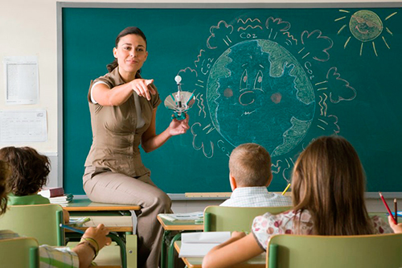
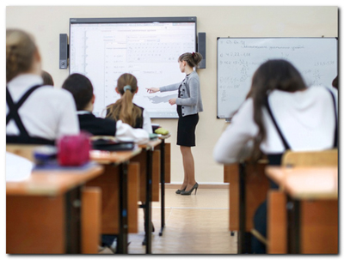
ПСИХОЛОГИЧЕСКОЕ ПРОСВЕЩЕНИЕ - направление деятельности психолога, предполагающее систему мероприятий по информированию лиц, заинтересованных в психологических знаниях.

Slide 6

Психокоррекция – направление практической психологии, основанное на системе психологических воздействий с целью исправления отклонений и нарушений в психическом развитии.

Slide 7

Психологическое консультирование - это один из видов оказания практической психологической помощи, направленный на поиск решения и преодоление различного рода психологических проблем человека.

Slide 8
Консультации бывают:
- индивидуальные и групповые;
- однократные и многократные;
- консультации по личному обращению и по направлению;
- без дополнительного тестирования и с дополнительным тестированием;
- без привлечения методов психологической коррекции и с привлечением этих методов;
- изолированные и комбинированные с другими методами психологической помощи (тренинг и консультирование).

Slide 9
Психологическая реабилитация предусматривает деятельность по:
психологическому сопровождению клиентов в процессе консультативной и психокоррекционной работы с ними;
конструированию адаптивных моделей поведения и социальных взаимодействий, обеспечивающих наиболее полную социализацию и интеграцию в общество людей с ограниченными возможностями здоровья, проблемных детей и их семей.

Slide 10

Все эти направления работы взаимосвязаны и в практической деятельности психолога присутствуют в нерасторжимом единстве.

Slide 11
Перспектива профессии
Когда-то, еще лет 8 назад профессия «психолог» не относилась к числу востребованных и высокооплачиваемых. Учиться на психолога шли люди, которые хотели решить свои личные проблемы или помочь близким. Поэтому образование было просто интересным, а мотивы были, чаще всего – личными, немеркантильными и возвышенными. Да и работа по этой специальности была в школах, детских садах, интернатах, психдиспансерах, милиции.
Сейчас же жить психологам стало веселее! Популярность профессий, связанных с психологией растет с каждым годом.

Slide 12
Положительные стороны профессии:
Общение с людьми из любых социальных слоев
С вами считаются и спрашивают совета (независимо от возраста и социального положения)
Учишься на чужих ошибках
Узнаешь чужие секреты (для любопытных)
Профессия сама по себе продолжает развиваться, и вместе с ней растут и специалисты

Slide 13
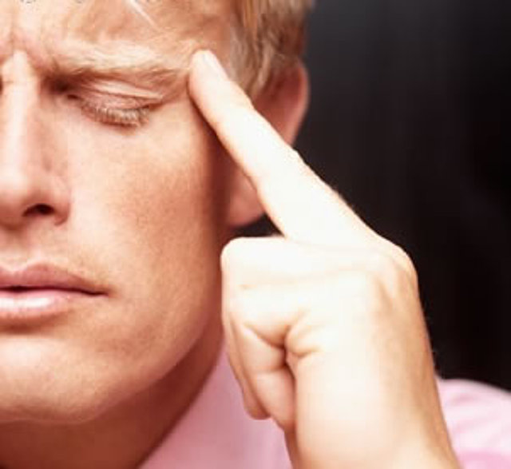
Минусы профессии психолога:
Сильные эмоциональные нагрузки
Зачастую неудобный график работы (могут поднять даже ночью)
Всю жизнь живешь чужими проблемами
Психологов много, но талантливых, профессиональных, обладающих даром от природы мало, а только такие могут стать выдающимися (со всеми вытекающими последствиями)

Slide 14
Психологи следят за тем, чтобы представители всех остальных профессий жили дружно. Психологи заглядывают в подсознание человека и определяют, какие условия ему нужно создать для наиболее продуктивной работы. Психологи разбираются во Фрейде, Юнге, типах личности и пограничных состояниях. Психологи повышают работоспособность персонала и снижают число самоубийств среди сотрудников. Психолог - нужная и почетная профессия.

Slide 15
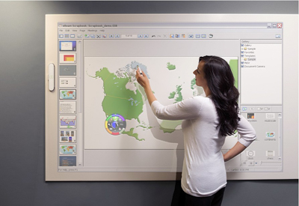
Спасибо за внимание!

